Slide 1
Re Sole
Luigi XIV nacque nel 1638 e morì nel 1715.
Egli era il re di Francia ed era detto “Re Sole”.
Luigi XIV era il figlio di Re Luigi XIII e il nipote di
Enrico IV .

Slide 2
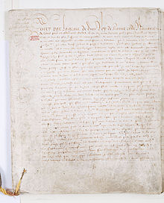
Editto di Nantes
L'editto riconosceva la libertà di coscienza, cioè la libertà di avere convinzioni interiori e di comportarsi di conseguenza, in tutto il territorio francese, la libertà di culto nei territori dove i protestanti si erano già installati prima del 1597, tranne che a Parigi, Rouen, Lione, Digione e Tolosa e l'inverso (cioè il divieto di praticare il culto cattolico) a Saumur, La Rochelle e Montpellier; la possibilità di accedere a cariche pubbliche e scuole; concedeva inoltre ai protestanti un centinaio di piazzeforti. Nelle città di Bordeaux, Grenoble e Castresi i protestanti ebbero il diritto di venire giudicati da tribunali costituiti per metà da loro correligionari.
L'editto pose fine alle cosiddette guerre di religione francesi.

Slide 3
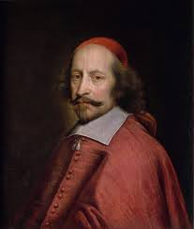
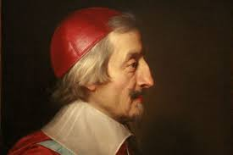
La vita di Luigi XIV
Nel 1610 Luigi XIII salì al trono sotto la tutela del cardinale Richelieu. Egli voleva arricchire il potere del Re e fare della Francia una grande potenza.
Dopo la morte di Richelieu il Re Sole
ereditò il trono sotto la tutela di
Mazzarino . Quando Mazzarino morì Re Luigi ha 23 anni; prende tutti i poteri e riduce i poteri dei nobili.

Slide 4
“Lo Stato sono io”
Il Re Sole diceva: “Lo Stato sono io”. Infatti,la Francia dipendeva solo da lui ed egli aveva i tre poteri: legislativo(creare le leggi); esecutivo (applicare le leggi); giudiziario (giudicare chi viola le leggi).Questo potere venne chiamato potere assoluto e diede origine all’ Assolutismo.

Slide 5
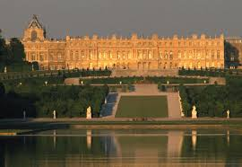
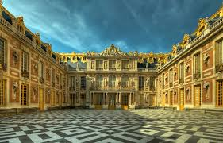
Reggia di Versailles
A Versailles Luigi XIV fece costruire una reggia dove trasferì la corte e ospitò i nobili di
Francia. La reggia diventa il simbolo dell’assolutismo. Il Re Sole ridusse i nobili al ruolo
di cortigiani (atteggiamento servile nei confronti del re).
Nella vita di corte si doveva rispettare un’etichetta, cioè un insieme di regole degli usi nella corte.

Slide 6
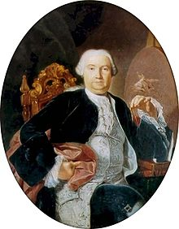
La reggia di Caserta
Seguendo l’esempio del Re Sole, i sovrani d’Europa si costruirono magnifiche regge e presero a modello i costumi della corte di Versailles.
Ad esempio la reggia di Caserta fu progettata dal re di Napoli Carlo di Borbone e fu costruita da Luigi Vanvitelli.
La reggia, definita l'ultima grande realizzazione del Barocco italiano, fu terminata nel 1845 (sebbene fosse già abitata nel1780), risultando un grandioso complesso di 1200 stanze e 1742 finestre, per una spesa complessiva di 8.711.000 ducati. Nel lato meridionale, il palazzo è lungo 249 metri, alto 37,83, decorato con dodici colonne. La facciata principale presenta un avancorpo centrale sormontato da un frontone; ai lati del prospetto, dove il corpo di fabbrica longitudinale si interseca con quello trasversale, si innestano altri due avancorpi. La facciata sul giardino è uguale alla precedente, ma presenta finestre inquadrate da lesene scanalate.

Slide 7
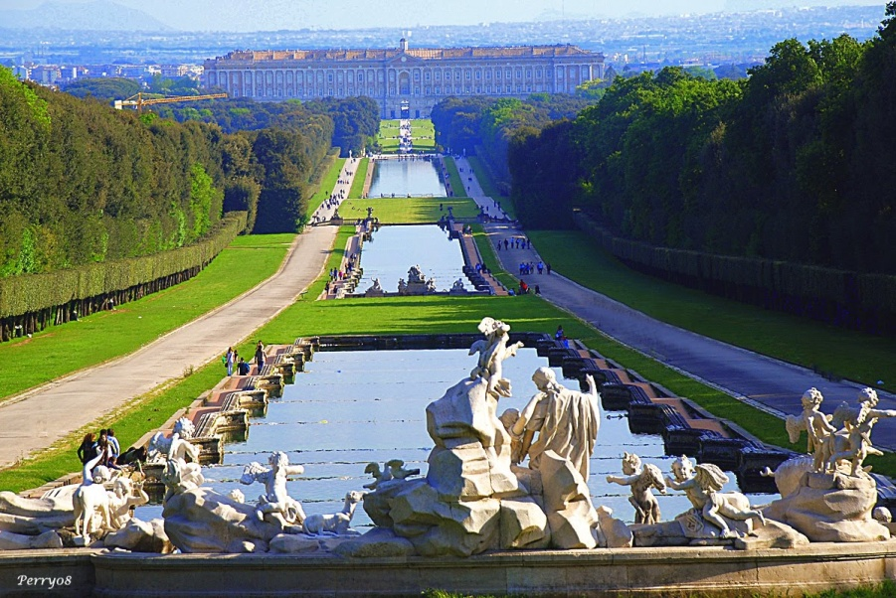
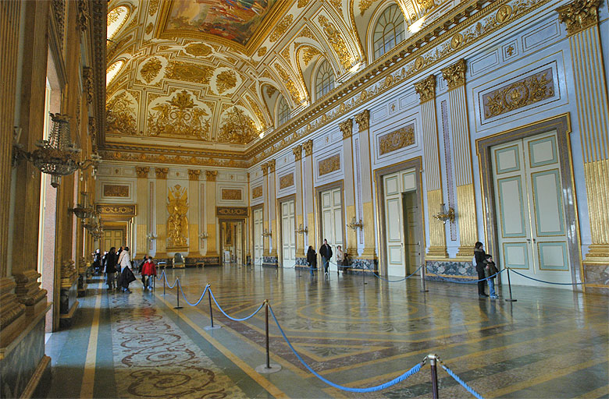
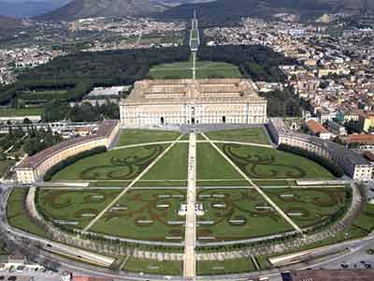
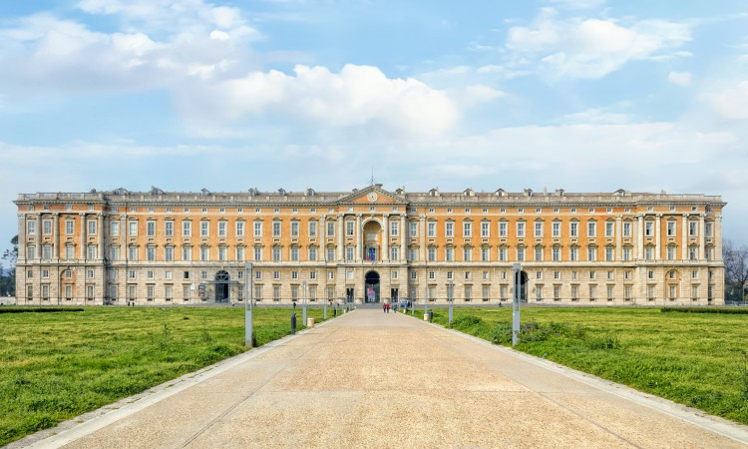

Slide 8
Il Re Sole in ambito religioso
Luigi XIV entrò più volte in contrasto con il papato,rivendicando l’autonomia della Francia dalla Chiesa di Roma. Ma soprattutto cominciò a perseguitare la minoranza religiosa degli ugonotti, convinto che minacciasse la stabilità del suo potere. Revocò la libertà di culto, nel 1685, annullando l’Editto di Nantes.Per raggiungere il suo scopo Luigi XIV emanò un nuovo editto nel marzo del 1685 con l'ordine che esso avesse effetto anche nelle colonie francesi, ed espulse tutti gli ebrei dai suoi possedimenti, proibendo così la pratica di qualsiasi culto che non fosse quello cattolico. Nell'ottobre di quello stesso anno, il re proclamò l'Editto di Fontainebleau, che revocava l'Editto di Nantes. Tutti i protestanti che non si fossero convertiti al cattolicesimo venivano ufficialmente banditi dal Regno di Francia e i bambini nati da famiglie protestanti vennero obbligati a convertirsi al cattolicesimo. Molte chiese protestanti vennero distrutte.

Slide 9
L’economia con Luigi XIV
Grazie a J.C.Colbert, il primo ministro delle finanze, nasce il protezionismo. Il protezionismo è una politica economica basata sulla tassazione di merci degli altri Stati.Un’altra politica economica fu il mercantilismo, cioè il metodo di aumentare le esportazioni e ridurre le importazioni: in questo modo si portava il denaro nelle casse dello Stato.

Slide 10
Politica estera
Il Re Sole affrontò diversi conflitti tra cui la guerra tra la Francia e i Paesi vicini dal 1701 al 1714. Dato che egli voleva imporre il predominio della Francia, scatenò una serie di conflitti contro gli Asburgo d’Austria e di Spagna, l’ Olanda e l’ Inghilterra. La Francia riportò numerosi successi, ma ad un certo punto la sua espansione fu bloccata dalle principali potenze europee che, con il trattato di Ryswick del 1697 costrinsero Luigi ad abbandonare i territori conquistati. Un’ altra guerra fu quella per la successione spagnola: nel 1700 morì il re di Spagna senza lasciare eredi, perciò Luigi XIV volle a tutti i costi la corona di Spagna, in questo modo gran parte dell’ Europa sarebbe stata sotto il dominio francese. Per evitare ciò alcune potenze europee si allearono contro di lui avendo la meglio. Si giunse alla pace con il trattato di Ultrecht e Rastatt.

Slide 11
Ambientazione:
Scuola Leonardo Da Vinci
Sassuolo(MO)
Progettato da:
Tondo Erika
Ullah Mashkat
Bellini Riccardo
Comentale Michele
Madkour Ussema

